Slide 1
KEMAHIRAN ABAD 21
Kumpulan 1
Muhammad Firdaus bin Muharam
Nurulhuda Amirah binti Mohd Zakari
Norfatin Hidayah binti Misrun

Slide 2
APAKAH KEMAHIRAN
ABAD 21
Kemahiran abad ke-21 adalah kemahiran pembelajaran yang diperlukan oleh pelajar untuk berdaya saing pada milenium baru. Kemahiran abad ke-21 dapat dikaitkan dengan pelbagai kemahiran yang diperlukan pada zaman ini.Salah satu kemahiran abad ke 21 ialah penggunaan teknologi maklumat dan komunikasi (ICT) yang sejajar dengan perkembangan pendidikan pada masa sekarang. Kebanyakan kemahiran abad ke-21 adalah berdasarkan kepada pendedahan terhadap ICT.

Slide 3
TUJUAN
MELAHIRKAN PELAJAR MALAYSIA:
SEIMBANG
BERDAYA TAHAN
INGIN TAHU
BERPRINSIP
BERMAKLUMAT
PATRIOTIK
KEMAHIRAN BERFIKIR DAN BERKOMUNIKASI
KERJA SEPASUKAN

Slide 4
PENDIDIKAN ABAD 21
Pada masa kini, negara di seluruh dunia sedang melaksanakan pembaharuan yang meluas terhadap pendidikan untuk menghasilkan generasi yang celik dengan teknologi maklumat dan mampu berdaya saing secara sihat. Pendidikan abad ke 21 ialah pendidikan yang berdaya saing seiring dengan kemajuan teknologi maklumat pada masa kini. Mengikut laporan UNESCO (Report of the International Commission on Education for the twenty first century), pendidikan yang berterusan sepanjang hidup harus berasaskan empat tonggak utama, iaitu: ‘Learning to know’ (belajar untuk tahu); ‘ Learning to do’ (belajar untuk buat); ‘Learning to leave together’ (belajar untuk hidup bersama) dan ‘ Learning to be’ (belajar untuk
menjadi).
Melalui tonggak utama ini, pendidikan abad ke-21 adalah pendidikan yang melahirkan generasi yang bertindak berilmu untuk berfikir, dan menghasilkan sesuatu yang bermanfaat berlandaskan skop yang global dan teknologi yang terkini, serta berupaya menangani gelombang perkembangan dan perubahan masa kini. Ia juga mengupayakan seseorang dengan sikap, kemahiran dan ilmu (A.S.K- Attitude, Skill and Knowledge) untuk melakukan perkara-perkara yang perlu dan patut dilakukan dalam konteks persekitaran yang sentiasa berubah.

Slide 5
Jenis kemahiran:
Kemahiran maklumat dan komunikasi
Kemahiran berfikir dan menyelesaikan masalah
Kemahiran interpersonal dan arah kendiri

Slide 6
KEMAHIRAN MAKLUMAT DAN KOMUNIKASI
PELAJAR MEMPUNYAI LITERASI TERHADAP MAKLUMAT DAN MEDIA
MEMBANTU PELAJAR MEMPEROLEH ILMU DENGAN LEBIH MELUAS DALAM DUNIA YANG TANPA SEMPADAN

Slide 7
KEMAHIRAN BERFIKIR DAN MENYELESAIKAN MASALAH
PELAJAR MEMPUNYAI JENIS PEMIKIRAN KRITIKAL DAN BERSISTEM
MEMBENTUK KEMAHIRAN BERFIKIR SECARA KREATIF
MEMBENTUK PERKEMBANGAN PELAJAR YANG POSITIF

Slide 8
KEMAHIRAN INTERPERSONAL DAN ARAH KENDIRI
KOLABORASI ANTARA PELAJAR
MEMBENTUK PELAJAR YANG MEMPUNYAI SEMANGAT JUANG DAN KETERAMPILAN DIRI YANG UNGGUL
BERSIFAT TERARAH

Slide 9
Perbezaan Kemahiran Abad 20 dan 21
Pembelajaran abad ke-20
Dipimpin guru
Arahan langsung
Pengetahuan
Kandungan
Kemahiran asas
Teori
Kurikulum
Individu
Bilik darjah
Pentaksiran sumatif
Belajar untuk sekolah
Pembelajaran abad ke-21
Berupaya membuat hubung kait
Mendengar dan membuat refleksi
Bijak menyoal
Fleksibel
Berkemahiran kritis dan menguasai literasi
Yakin berkomunikasi
Mengambil risiko
Dahagakan ilmu
Rasa ingin tahu
Berintegriti
Berani mencuba
Menjana idea

Slide 10
7 survival skill
Berfikir secara kritikal dan menyelesaikan masalah
Ketepatan dan berkemampuan
Berinisiatif dan berkeusahawanan
Sikap ingin tahu dan berimaginasi tinggi
Bekerjasama melalui rangkaian
Komunikasi lisan dan bukan lisan yang berkesan
Berkemahiran mengakses dan menganalisis maklumat

Slide 11
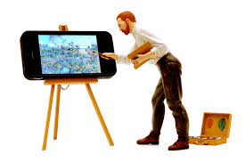
CIRI GURU ABAD 21:
KUASAI SUBJEK KANDUNGAN KURIKULUM
KEMAHIRAN KAUNSELING
GUNA TEKNOLOGI TERKINI
MEMAHAMI PSIKOLOGI PEMBELAJARAN
MEMAHAMI PERKEMBANGAN MURID
MAHIR DAN BERKETERAMPILAN DALAM PEDAGOGI

Slide 12
CIRI PELAJAR ABAD 21:
PEMBELAJARAN KOPERATIF
PENGEMBANGAN KREATIVITI
BERFIKIR SECARA KRITIS DAN REFLEKTIF
BERKEMAHIRAN GENERIK
MULTI LINGUALISM
PELBAGAI KECERDASAN

Slide 13
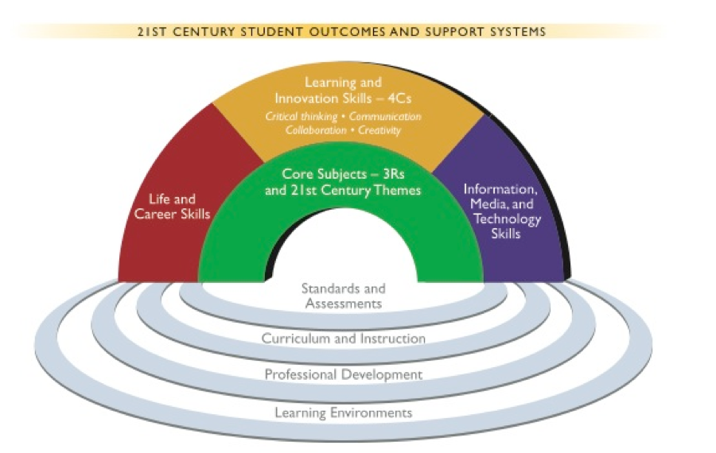
P21 FRAMEWORK FOR 21ST CENTURY LEARNING

Slide 14
